Slide 1
«Вопросы унификации комментариев по ошибкам, выявляемым в ходе мониторинга информации, представляемой в подсистеме «Учет и отчетность» государственной интегрированной информационной системы управления общественными финансами «Электронный бюджет»

Slide 2
Схема формирования консолидированных сведений
МОУ ФК
(Сведения)
МОУ ФК
УФК по Краснодарскому краю
Консолидированный отчет о результатах мониторинга
Центры компетенций
(сводные Сведения)
Управление централизованной бухгалтерии Федерального казначейства
2

Slide 3
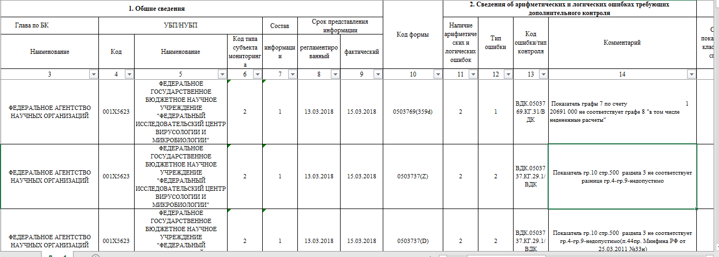
Анализ комментариев по ошибкам, выявленных в ходе мониторинга информации, представляемой в Подсистему
Одна и та же ошибка имеет разный комментарий и вдобавок разный тип ошибки от 1(некритичная ошибка) до 3(нарушение по заполнению форм)
Копирование ошибок из Протоколов контроля:
Гр. 7<>Гр.5-Гр.3(кроме строки 450)-недопустимо.
Гр. 7<>Гр.5-Гр.3(кроме строки 450)-недопустимо.
2
Нет ссылки на нормативно-правовые акты, обосновывающие необходимость дополнительного контроля и анализа

Slide 4
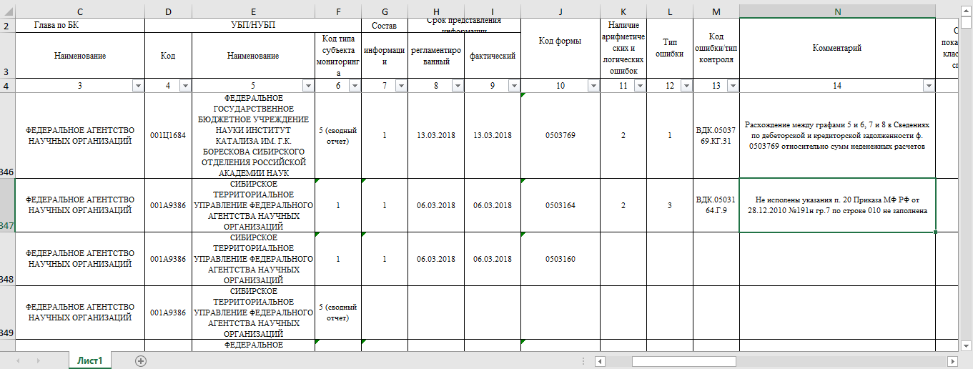
Анализ комментариев ошибок, форма 0503164
Несколько вариантов комментариев (в том числе некорректных) к одной и той же ошибке:
- отсутствует ссылка на нормативно-правовой акт;
- указан пункт нормативно-правового акта, но нет наименования;
- слишком сокращенный комментарий (скопирован из протокола ошибок);
- слишком подробный комментарий
Вариант № 1:
Гр. 7 <> Гр. 5 - Гр. 3 - недопустимо, за исключением строки 450. Не заполнена гр.7 по разделу 1 "Доходы"
Вариант № 2:
Не выполнено требование п.163 Инструкции. Не заполнены данные в графе 7 "Не исполнено, руб." по строке 010 "Доходы бюджета, всего"
Форма 0503164 «Сведения об исполнении бюджета»,
ошибка (ВДК.0503164.Г.9/ВДК), написано 17 вариантов комментариев
Вариант № 3:
Гр. 7<>Гр.5-Гр.3(кроме строки 450)-недопустимо.
Вариант № 4:
В Сведениях об исполнении бюджета (ф. 0503164) неверно указана сумма в графе 7 «Не исполнено» по строке 010 раздела 1 «Доходы бюджета». В соответствии с п. 163 Инструкции № 191н, в графе 7 раздела 1 «Доходы бюджета» Сведений (ф. 0503164) отражается разность показателей исполнения бюджета по доходам и плановых (прогнозных) показателей на текущий (отчетный) финансовый год.
Предлагаемый комментарий для данной ошибки :
Не выполнены указания пункта 163 приказа Минфина России от 28.12.2010 № 191н: не указана сумма в графе 7 «Не исполнено» по строке 010 «Доходы бюджета, всего» раздела I «Доходы бюджета»
Вариант №№ 5 - 17…

Slide 5
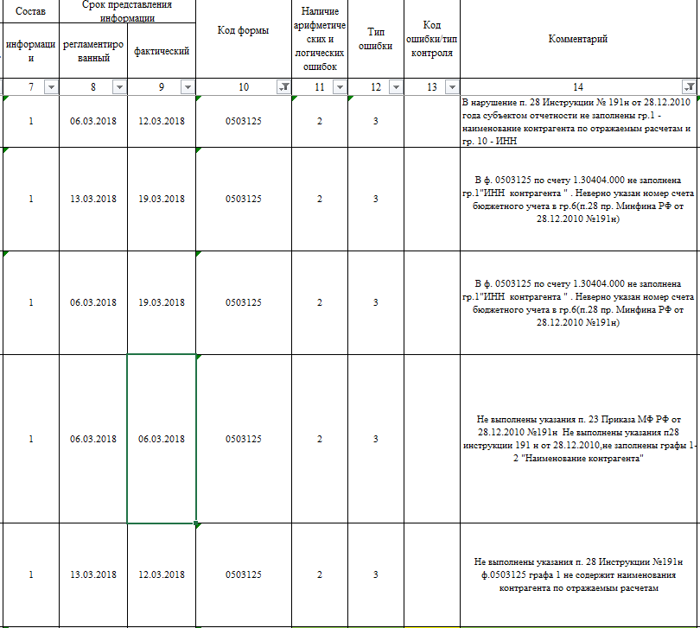
Анализ комментариев ошибок, форма 0503125
Вариант № 1:
В нарушение п.28 Инструкции 191н в ф. 0503125 по счету 30404 отсутствует наименование контрагента
Вариант № 2:
В графах 1 и 2 не заполнены наименования и коды учреждений контрагентов по указанным расчетам (п. 28 Приказа Минфина России от 28.10.2010 N 191н)
По форме 0503125 "Справка по консолидируемым расчетам" в случае, когда не заполнены графа 1 -наименование контрагента, графа 2 - идентификационный номер налогоплательщика контрагента по отражаемым расчетам также даны несколько комментариев по этой ошибке
Вариант № 3:
В нарушении пункта 23 приказа Минфина РФ от 28.12.2010 №191н не заполнены графы 1-наименование контрагента, 2- ИНН
Вариант № 4:
в справке по счету 1 30404 000 не заполнена графа 1 "наименование контрагента" (п. 28 Приказ Минфина России от 28.12.2010 N 191н)
Предлагаемый комментарий для данной ошибки:
Не выполнены указания п.28 приказа Минфина России от 28.12.2010 №191н: не заполнены в графе 1 -наименование контрагента, в графе 2 - идентификационный номер налогоплательщика контрагента по отражаемым расчетам

Slide 6
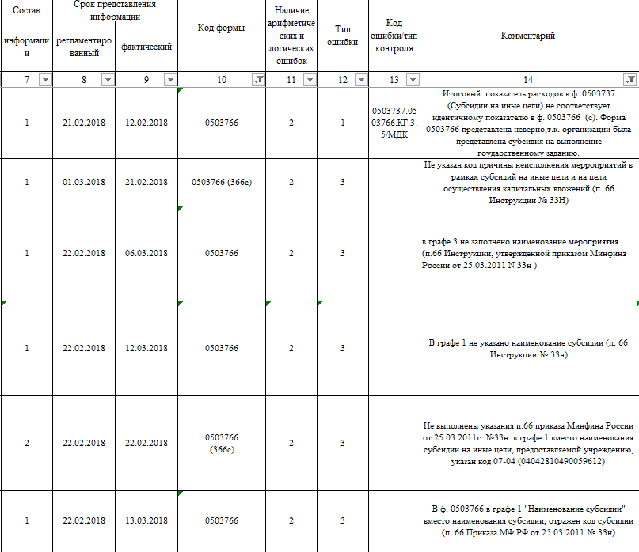
Анализ комментариев ошибок, форма 0503766
Вариант № 1:
В нарушение пункта 66 Приказа Минфина России от 25.03.2011 N 33н, в графе 3 не указано наименование мероприятия, исполняемого в рамках субсидий
Вариант № 2:
в графе 3 не заполнено наименование мероприятия (п.66 Инструкции, утвержденной приказом Минфина России от 25.03.2011 N 33н )
По форме 0503766 «Сведения об исполнении мероприятий в рамках субсидий на иные цели и на цели осуществления капитальных вложений» в случае, когда в графе 3 не указан перечень мероприятий, финансовое обеспечение которых осуществляется за счет субсидий на иные цели, в том числе на цели осуществления капитальных вложений даны следующие варианты комментариев по данной ошибке:
Вариант № 3:
В нарушение п. 66 раздела 2 Инструкции, утвержденной приказом Минфина России от 25.03.2011 № 33н в гр. 3 отсутствует наименование мероприятия.
Вариант № 4:
Не указан перечень мероприятий, финансовое обеспечение которых осуществлялось за счет субсидий на иные цели.
Предлагаемый комментарий для данной ошибки:
Не выполнены указания п.66 приказа Минфина России от 25.03.2011 № 33н: в графе 3 не указан перечень мероприятий, финансовое обеспечение которых осуществляется за счет субсидий на иные цели, в том числе на цели осуществления капитальных вложений
Вариант № 5
В нарушение п. 66 приказа МФ РФ от 25.03.2011 № 33н отсутствуют показатели в графе 3 "Наименование мероприятия"

Slide 7
Предложения по унификации комментариев по ошибкам
Код формы | Тип ошибки | Комментарий
0503737(337d) | 3 Нарушение по заполнению форм отчетности | Не выполнены указания п. 39 приказа Минфина России от 25.03.2011 № 33н: сумма неисполненных плановых назначений не соответствует разности плановых и исполненных показателей
0503738 | 2 Критичная ошибка (недопустимое расхождение) | Не выполнены указания п.72.1 приказа Минфина России от 25.03.2011 N33н: показатель принятых бюджетных обязательств с применением конкурентных способов не соответствует данным Сведений формы 0503775
0503738 | 2 Критичная ошибка (недопустимое расхождение) | Не выполнены указания п.1.2.3 и п.2.4 письма Минфина России от 07.04.2017 № 02-07-07/21798: показатель принятых обязательств по заработной плате меньше плановых значений
0503730 | 2 Критичная ошибка (недопустимое расхождение) | Не выполнены указания п.54.1 приказа Минфина России от 25.03.2011 N 33н: финансовый результат по счетам баланса ф. 0503730 не соответствует идентичному показателю в ф. 0503721, расхождения на сумму внутриведомственных расчётов по счетам 30404
0503762 | 3 Нарушение по заполнению форм отчетности | Не выполнены указания п. 65.1 приказа Минфина России от 25.03.2011 №33н: наименования единиц измерения (графа 3) не соответствует национальным кодовым буквенным обозначением единицы измерения по "Общероссийскому классификатору единиц измерения" (ОКЕИ)

Slide 8
Унификация комментариев
Унификация типичных и наиболее часто встречающихся комментариев по ошибкам, выявленным в ходе мониторинга информации, позволит:
Быстрее и эффективнее работать с данными мониторинга при анализе
Значительно упростит и ускорит процесс подготовки консолидированного отчета

Slide 9
При формировании Сведений о результатах мониторинга информации за 1-е полугодие 2018 года большая просьба еще раз обратить внимание:
При заполнении сроков представления информации указывать корректно дату регламентированного и фактического срока (только числовое значение даты в формате ДД.ММ.ГГГГ);
В графе «Код ТОФК» вместо кода ТОФК не заполнять код ТерОтдела.
Код ТОФК должен быть заполнен в формате «хх00» (на конце два нуля)
В разделе 2 «Сведения об арифметических и логических ошибках, требующих дополнительного контроля» при заполнении графы 11 «Наличие арифметических и логических ошибок» и графы 14 «Комментарий», обязательно должна быть заполнена графа 12 «Тип ошибки»;
При представлении неполного комплекта отчетности обязательно указать причину некомплектности в графе 26 «примечание».
Если в чек-листе отражаете ошибки из протоколов контроля, требующих пояснения, а также указываете, что пояснения приведены в пояснительной записке, то отражение подобных ошибок в чек-листе не требуется.
При заполнении графы 12 «Тип ошибки» в чек-листе необходимо указывать только один тип ошибки (встречалось заполнение сразу несколькими типами ошибок через запятую, например: «2», «3»);

Slide 10
Спасибо за внимание!

